Slide 1

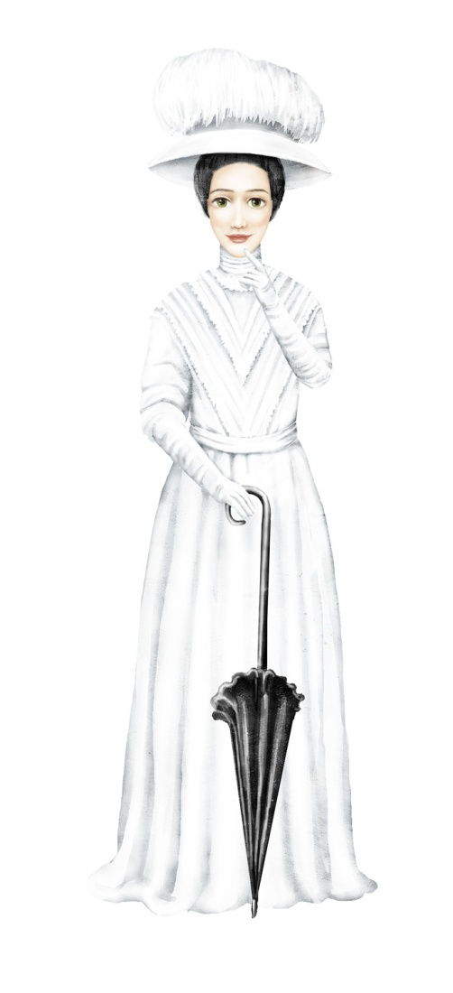


Ponavljanje
Nastavna tema: Gospodarski i društveni razvoj

Slide 2

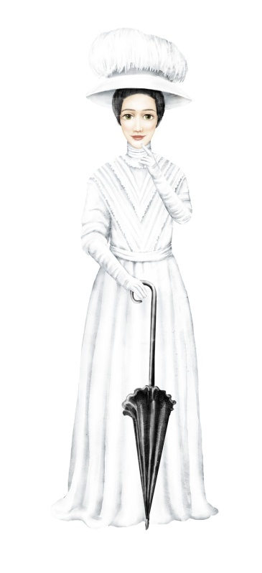
Objasni pojmove!
1. Industrijska revolucija
2. Buržoazija
3. Romantizam
Nagla i korjenita promjena u načinu proizvodnje. | Više ili manje bogato građanstvo XIX. stoljeća, ponašanjem nastojali oponašati plemstvo. | Umjetnički smjer kraja XVIII. i prve polovice XIX. stoljeća. Ističu se osjećaji nasuprot razumu, veliča se ljubav, priroda. Interes za fantastiku, nadnaravno i povijesnu tematiku.
Umjetnički smjer karakterističan za viktorijansko doba, nastoji se prikazati svakidašnji život, stvarne situacije. | Naglo širenje gradova i povećanje broja gradskog stanovništva. | Razdoblje europske povijesti od 1890. do 1914. godine, obilježeno gospodarskmi poletom, bogatim društvenim životom, novim vrstama umjetničkog izražavanja.
4. Realizam
5. Urbanizacija
6. Belle Époque

Slide 3
U kojoj državi je započela Prva industrijska revolucija ?
Tko je usavršio parni stroj čime je on postao isplativ?
U Velikoj Britaniji.
James Watt 1769. godine.

Slide 4
Po čemu je poznat Robert Fulton?
Tko je konstruirao lokomotivu 'Raketu'?
1807. godine konstruirao je prvi funkcionalni na paru pokretan drveni brod – Clermont.
George Stephenson.

Slide 5
U kojem gradu je izgrađen prvi metro na svijetu?
Tko je izumio telegraf i posebnu abecedu?
U Londonu 1863. godine.
Samuel Morse.

Slide 6
Koji veoma popularan izum je 1839. godine patentirao Louis Daguerre?
Tko je snimio 'Izlazak radnika iz tvornice' i 'Dolazak vlaka na stanicu', prve nastale snimke u povijesti?
Dagerotipiju, prvi praktički primjenljiv fotografski postupak za dobivanje trajne slike, odnosno fotografije.
Braća Auguste i Louis Lumiere.

Slide 7
Kako se zove britanski znanstvenik, najpoznatiji po teoriji evolucije?
Zaslužna je za otkriće novih kemijskih elemenata, a primljena je i u parišku Akademiju znanosti. Ona je…
Charles Darwin.
Maria Skłodowska-Curie.

Slide 8
U kojem mjestu je rođen Nikola Tesla?
Kako se zove najpoznatiji Teslin izum?
U Smiljanu u Lici.
Elektromotor za izmjeničnu struju.

Slide 9
Tko je, uz mnoge druge izume, patentirao električnu žarulju?
Kako se zvao njemački izumitelj koji je konstruirao četverotaktni motor?
Thomas Alva Edison.
Nikolaus August Otto.

Slide 10
Tko je konstruirao prvi automobil na četiri kotača – Karl Benz ili Gottlieb Daimler?
Tko je i kada izveo prvi uspješan let?
Gottlieb Daimler.
1903. godine braća Orville i Wilbur Wright.

Slide 11
Navedi tri problema u radničkim naseljima.
Tko su čartisti?
Prenapučena, bez osnovnih higijenskih uvjeta – brže širenje zaraznih bolesti s težim posljedicama, nedostatak pitke vode, alkoholizam.
Prva organizacija koja se pokušala izboriti za radnička prava. Narodnom poveljom tražili su liberalne reforme.

Slide 12
Kako se nazivaju organizacije radnika i službenika koje se bore za poboljšanje njihovih prava?
Kojeg dana se slavi praznik rada?
Sindikati.
1. svibnja.

Slide 13
Navedi tri razloga slabe industrijalizacije na prostoru Hrvatske.
Iz kojeg dijela Hrvatske je došlo do jačeg iseljavanja – Banske Hrvatske ili Dalmacije?
Nepovezanost hrvatskih zemalja, loša prometna povezanost, zaostala poljoprivredna proizvodnja, nepismeno stanovništvo.
Dalmacije.

Slide 14
Gdje je sagrađena prva pruga na tlu Hrvatske 1860. godine?
Koji jadranski grad je vlasti u Ugarskoj bilo važno prugom povezati s Budimpeštom?
U Međimurju.
Rijeku.

Slide 15
Kako se zvao prvi hrvatski parobrod?
Kako se naziva najveća hrvatska organizacija u SAD-u?
Sloga. Plovio na relaciji Sisak-Zemun.
Hrvatska bratska zajednica, osnovana 1894. godine u Pittsburghu.

Slide 16
Što je modernizam?
Koji grad je bio središte umjetnosti modernizma i impresionizma?
Umjetnički smjer koji se pojavio krajem XIX. stoljeća, izražavanje vlastitog, originalnog viđenja stvarnosti.
Pariz.

